Slide 1
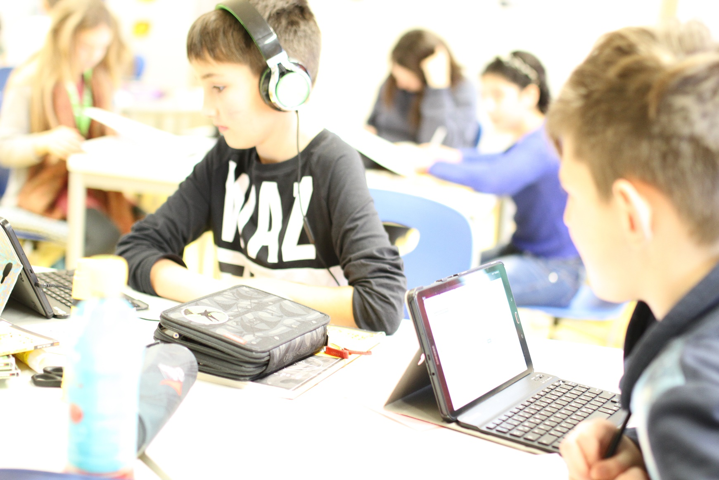
Flexible Eingangsstufe Mehrstufenklasse mit Kurssystem

Slide 2
Unser Ziel: ERFOLG
Die 7 WEGE zur EFFEKTIVITÄT
Be proactive!
Begin with the end in mind
Put first things first
Think win win
Seek first to understand then to be understood
Synergize
Sharpen the saw
ALLE Schüler/innen mit Grundkompetenzen ausstatten
Schüler/innen auf den Berufseinstieg vorbereiten
Schüler/innen mit Fähigkeiten für weiterführende Schule ausstatten
Jene Eigenschaften entwickeln und fördern, die langfristig erfolgreich machen „7 Wege zur Effektivität“ (Stephen Covey)

Slide 3
Ausgangslage Stadt-NMS
Ein Teil der Schüler/innen kommt mit z.T. erheblichen Lücken aus der Volksschule.
Ein Teil unserer Schüler/innen lernt langsamer oder schwerer als jene, die die AHS besuchen und entschied sich daher für eine NMS.
Manche der Schüler/innen in der städtischen NMS haben zuhause weniger Unterstützung als gleichaltrige in der AHS.
Manche unserer Schüler/innen sind noch nicht lange in Österreich und sind vor allem aufgrund ihrer sprachlichen Defizite an einer NMS.

Slide 4
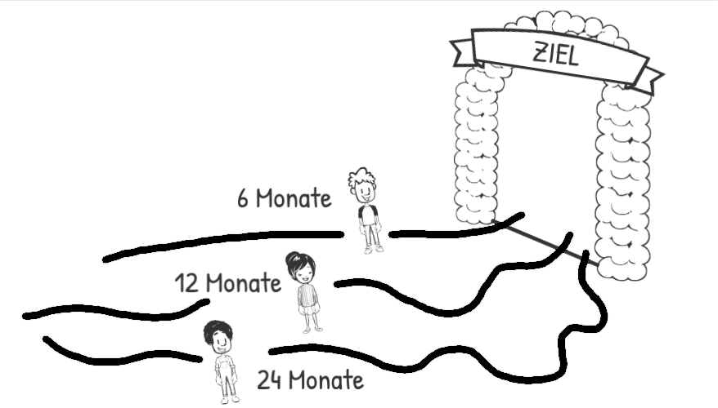
Unser Weg zum Erfolg
Wir helfen dabei das aufzuholen was in der VS noch nicht möglich war
Wir lassen den Schüler/innen Zeit um sich zu entwickeln
Jede/r arbeitet nach seinen Möglichkeiten, individueller Zeitrahmen für die Kurse
ALLE Schüler/innen erreichen die Kompetenzen bevor sie weitergehen
Modulsystem und Mehrstufenklassen

Slide 5
Unser Konzept
Das Konzept beruht auf wissenschaftlichen Grundlagen:
In der amerikanischen Schulentwicklung sind die Ansätze unseres Modells unter CBE - Competence – Based – Education bekannt.
In Europa sind wir Vorreiter!

Slide 6
Was ist der Unterschied?
Traditioneller Unterricht
Lehrer/in unterrichtet so, dass es für „die Klasse“ passt
Gruppierung und Weiterkommen aufgrund der Zeit und des Alters
Beurteilung für alle zur selben Zeit
Mastery Learning
Schülerzentrierter Unterricht
Input für jeden dann, wenn er benötigt wird.
Weitergehen wenn Lernziel (auf hohem Level) beherrscht wird
Beurteilung, wenn der Lerner dazu bereit ist

Slide 7
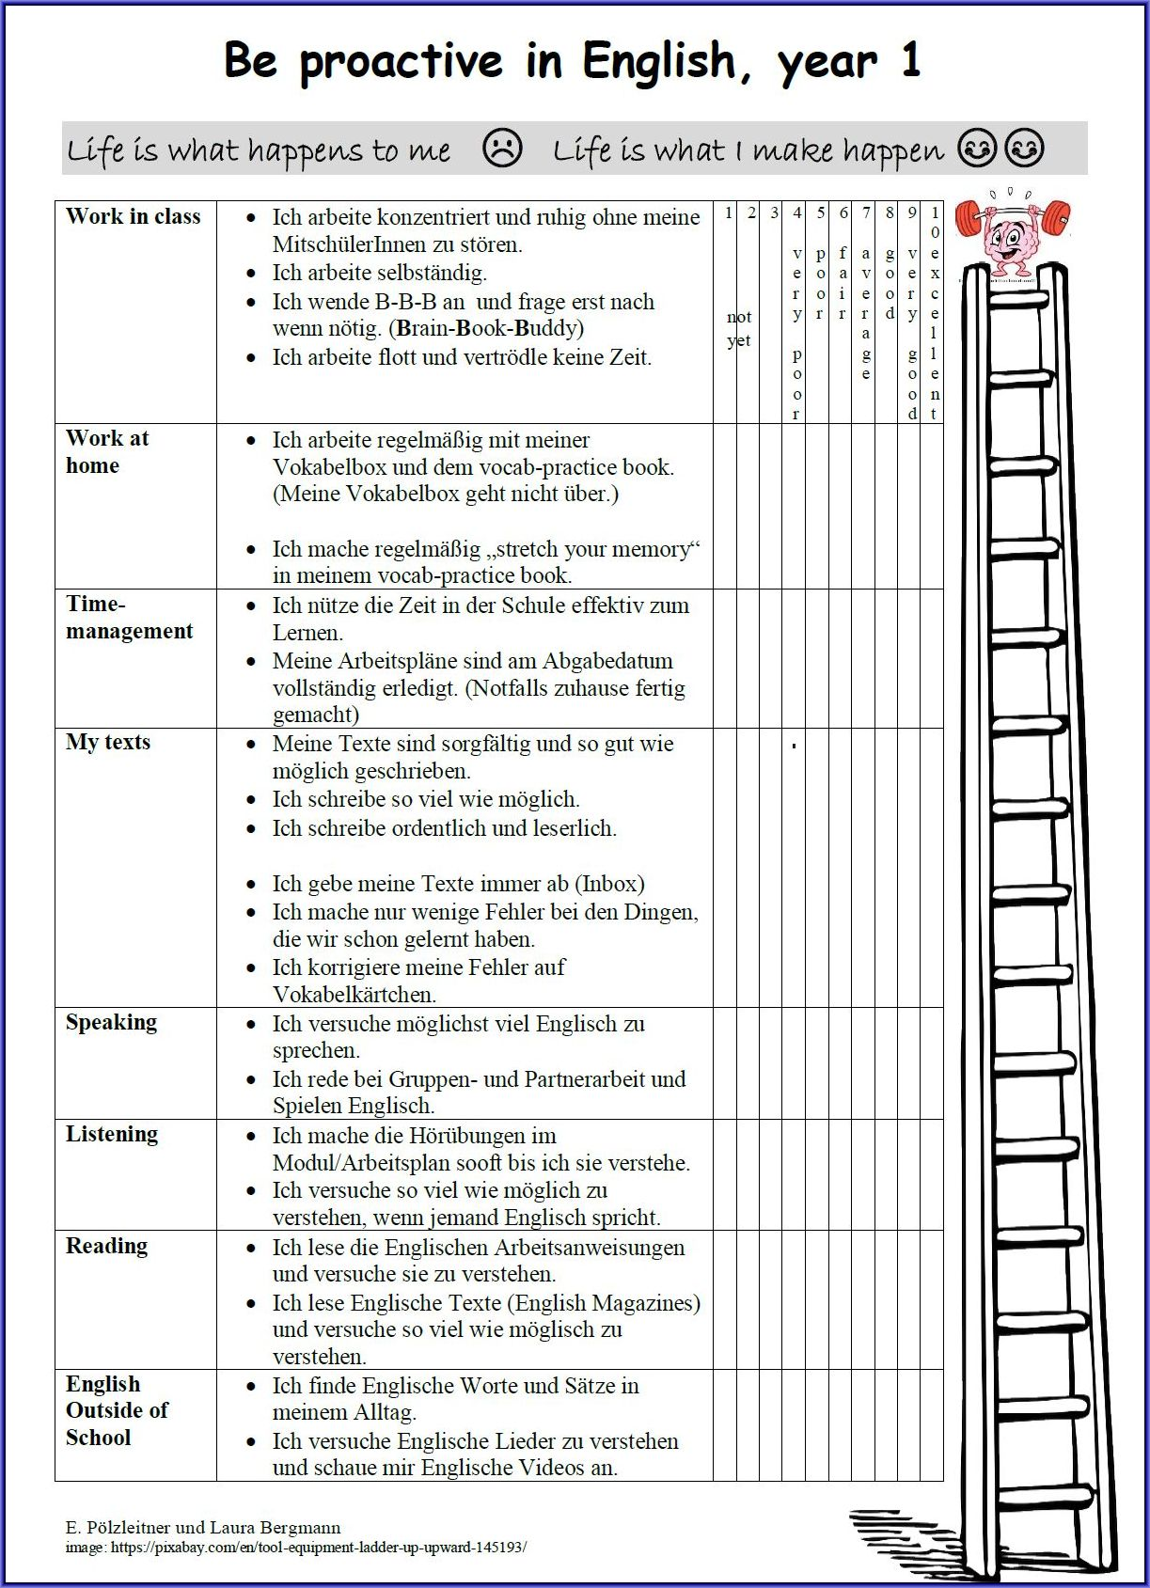
5 Prinzipien zum Erfolg
Unsere Schüler steigen auf, weil sie die festgelegten Lernziele beherrschen (mastery!)
Die Kompetenzen beinhalten explizit angeführte, messbare Lernziele.
Bewertung / Beurteilung ist sinnvoll und eine positive Lernerfahrung für die Lernenden. Angstfreie Überprüfungen, mehrere Chancen.
Die Lernenden bekommen zeitnahe, differenzierte Unterstützung die auf ihre individuellen Bedürfnisse abgestimmt ist.
Die Arbeitshaltung und positive Einstellung zu Leistung wird im sozialen Lernen erarbeitet und gefestigt.
Ich möchte jetzt den Modulcheck machen.
Mach noch diese drei Übungen, bevor du nochmal zum Modulcheck antrittst.
Ich kann jetzt mein Zimmer auf Englisch beschreiben.
Ich kann jetzt mein Zimmer auf Englisch beschreiben.

Slide 8

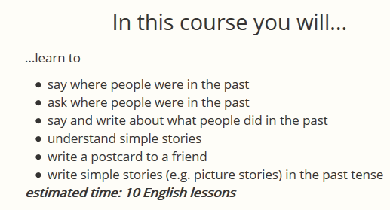
Klar festgelegte Lernziele
Die Lernenden erarbeiten diese Ziele mit Hilfe eines darauf abgestimmten online Arbeitsplans
Nur möglich, weil jede/r ein Tablet zur Verfügung hat!

Slide 9
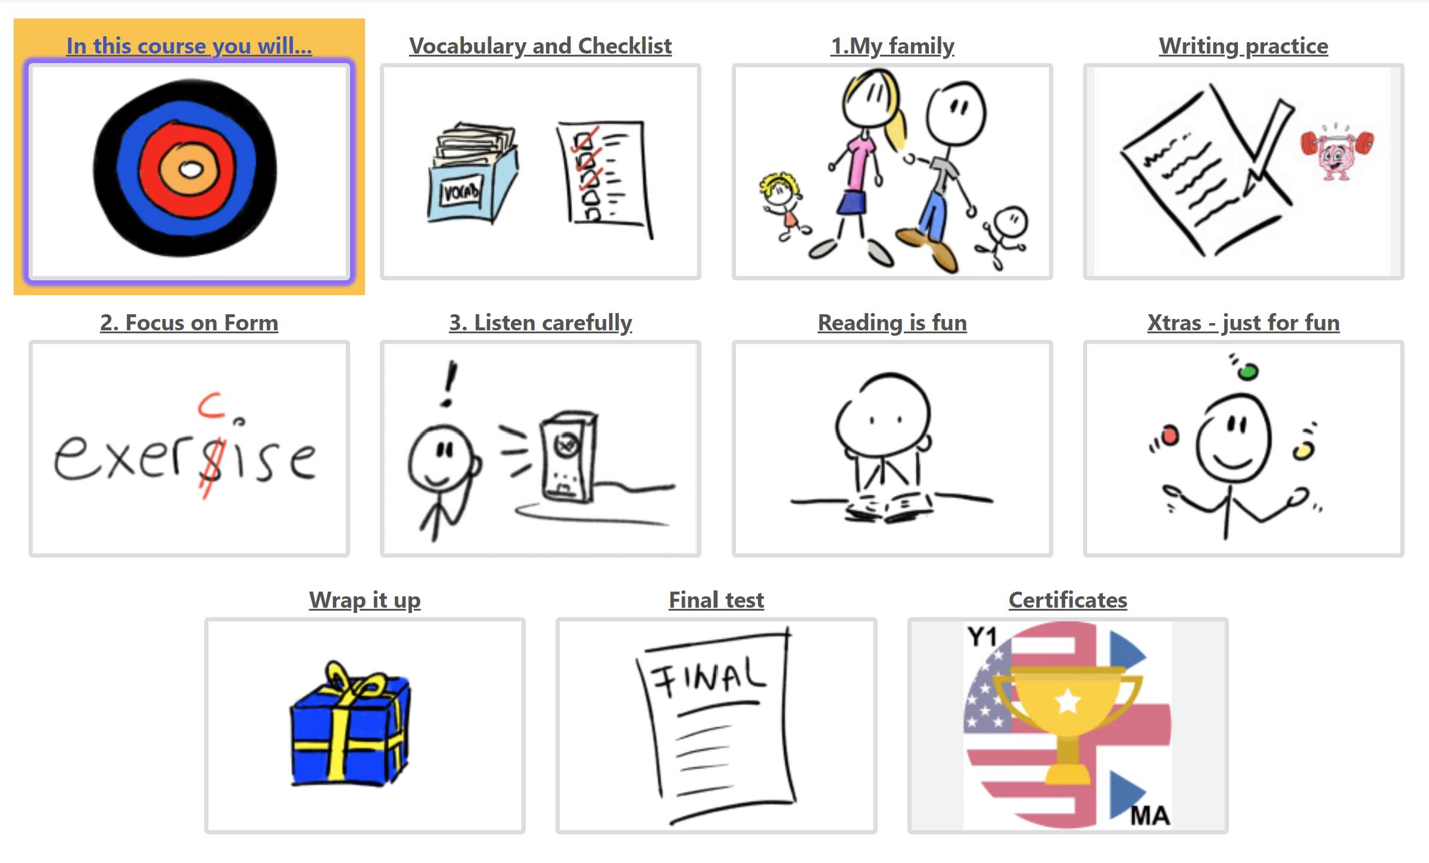
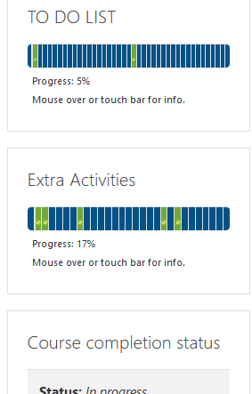
Die Lernplattform führt durch das Modul Die Lehrperson ist frei für individualle Hilfe oder Arbeit mit Kleingruppen
Ziele
Produktive Abschlussaufgaben
FoF, Listening, Reading
Notes:
12 Module für 2 Jahre

Slide 10
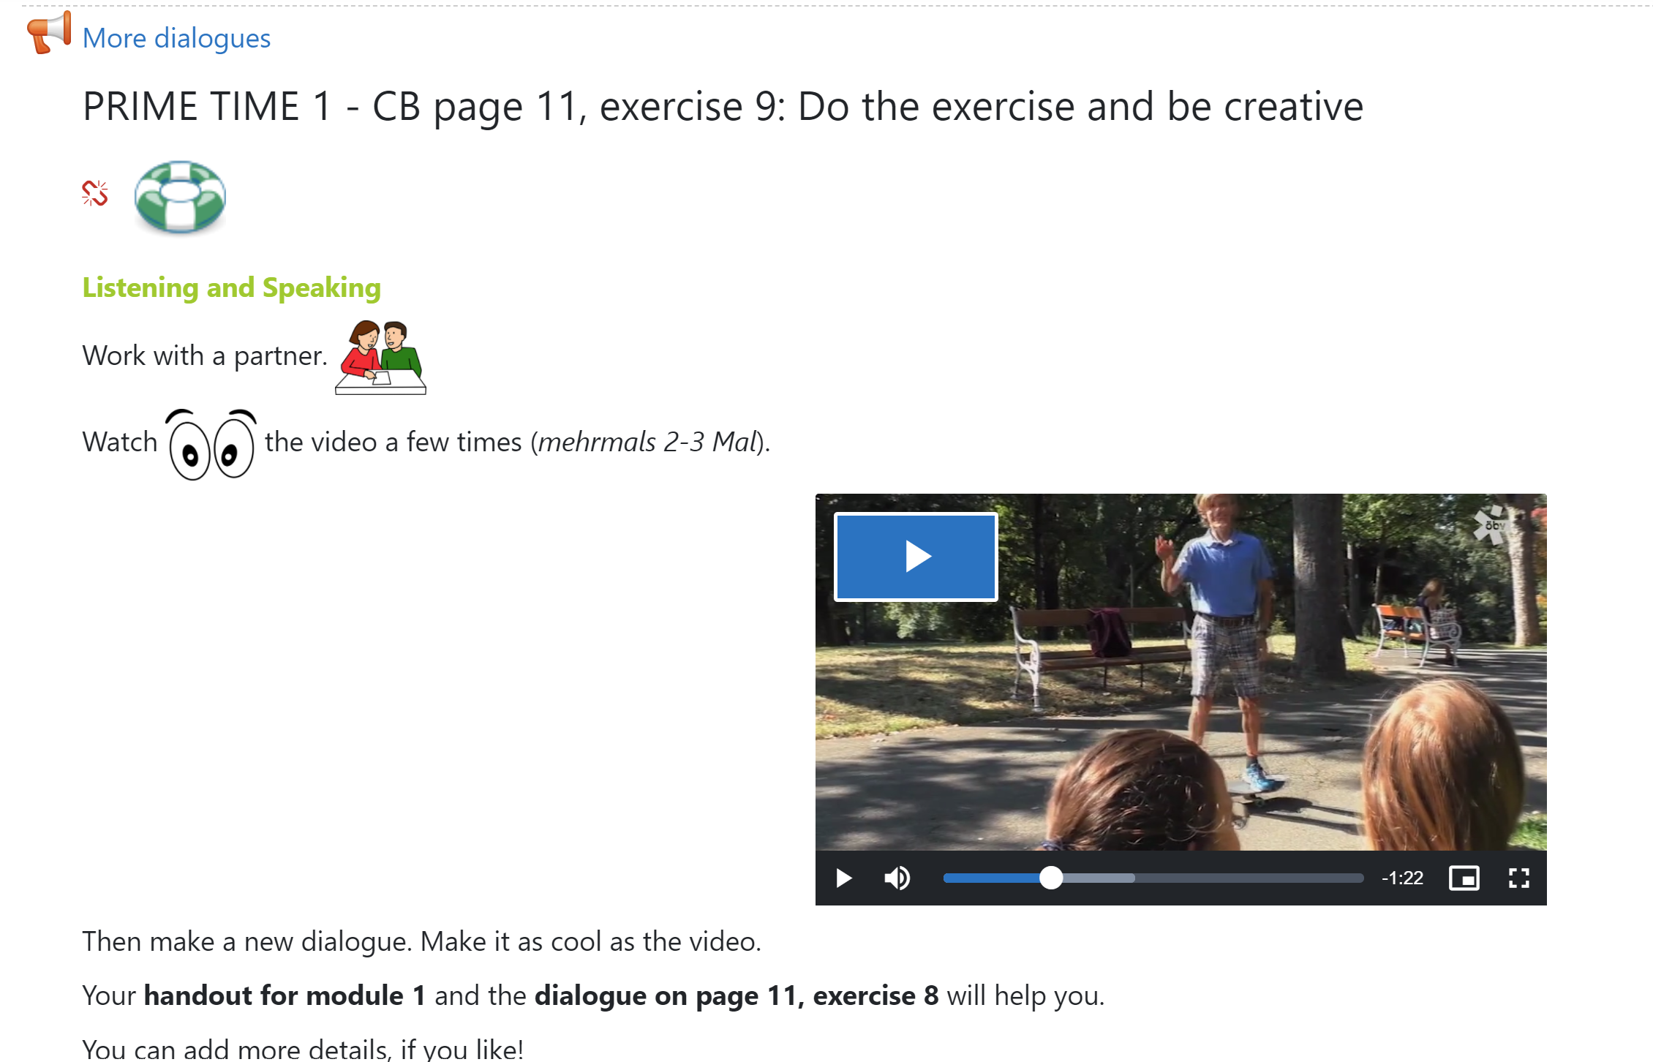
Hören, Lesen, Sprechen
HILFE
Leseverstehen
Wiederholung
Sprechen

Slide 11
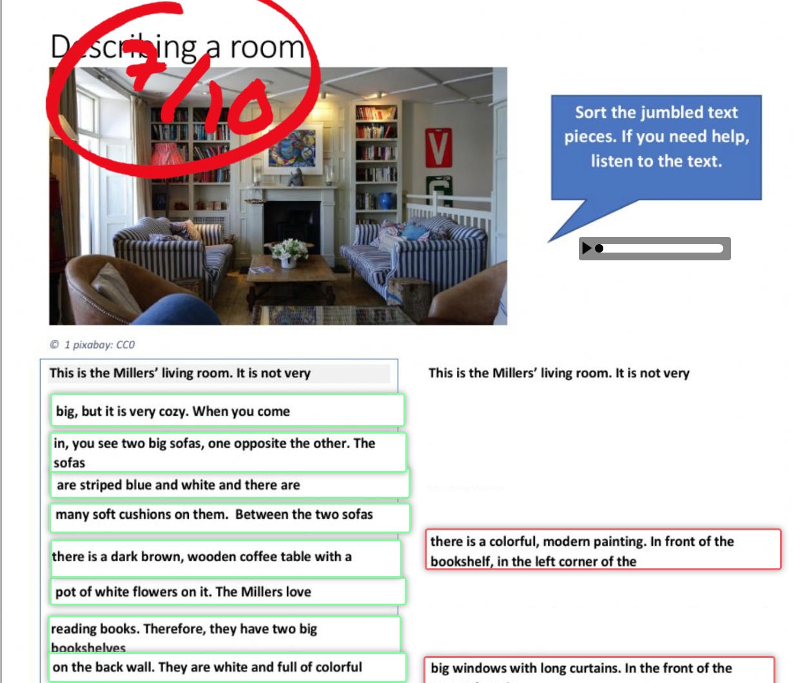
Liveworksheets.com
Lesen
Hören
Videos
drag-and- drop
gapfilling
order a jumbled text
immediate feedback
flexible design

Slide 12
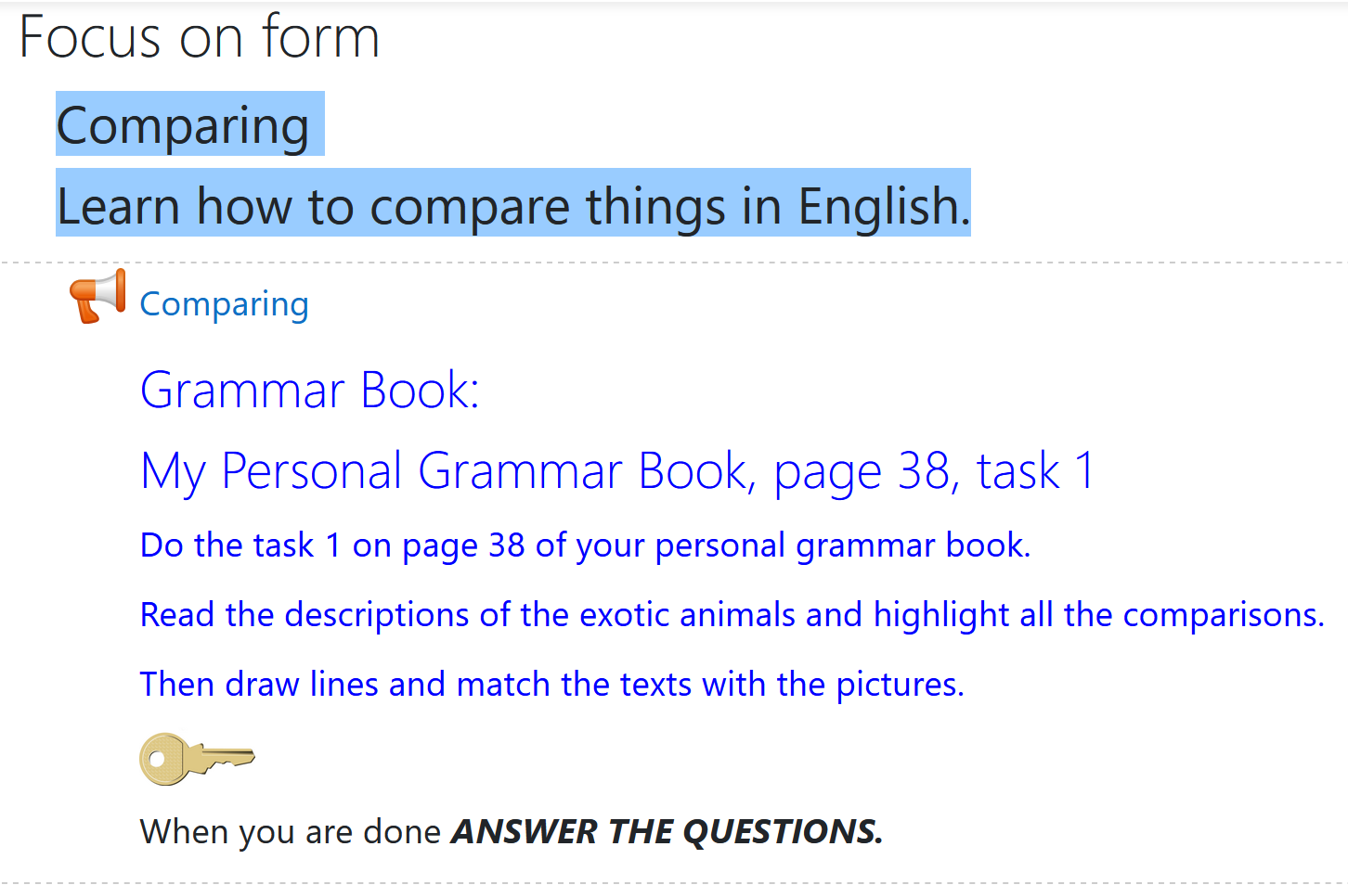
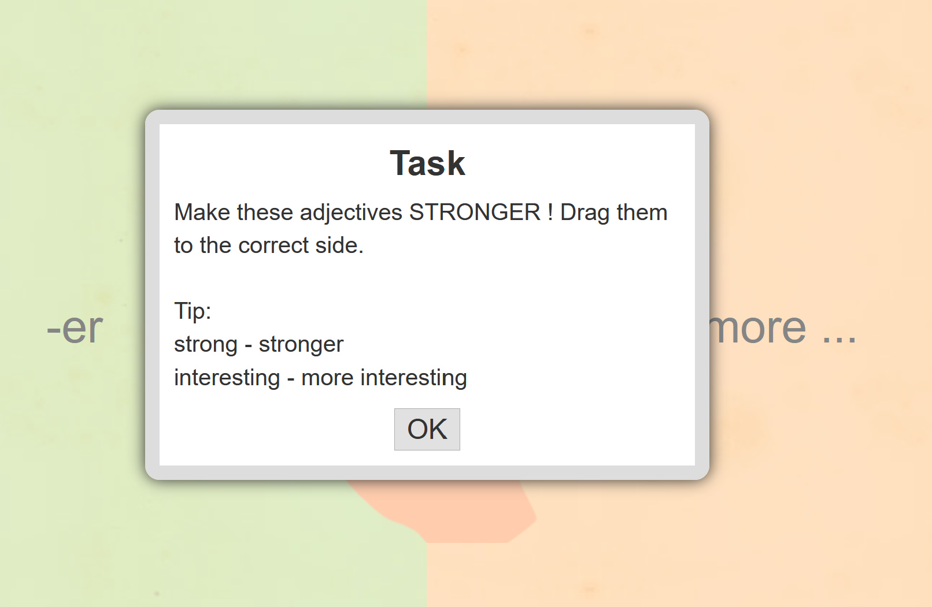
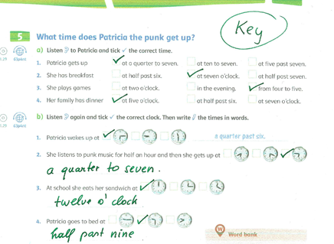
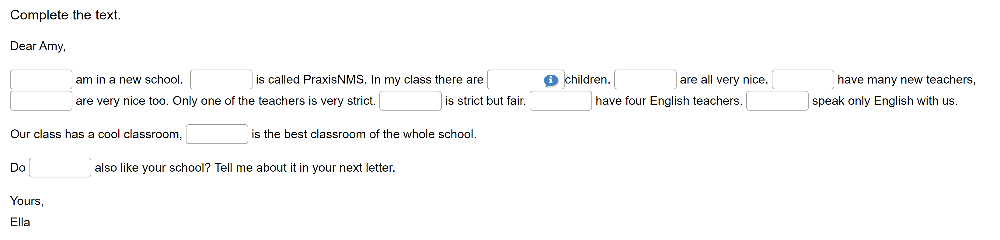
Learningapps.com
KEY
H5P exercises

Slide 13
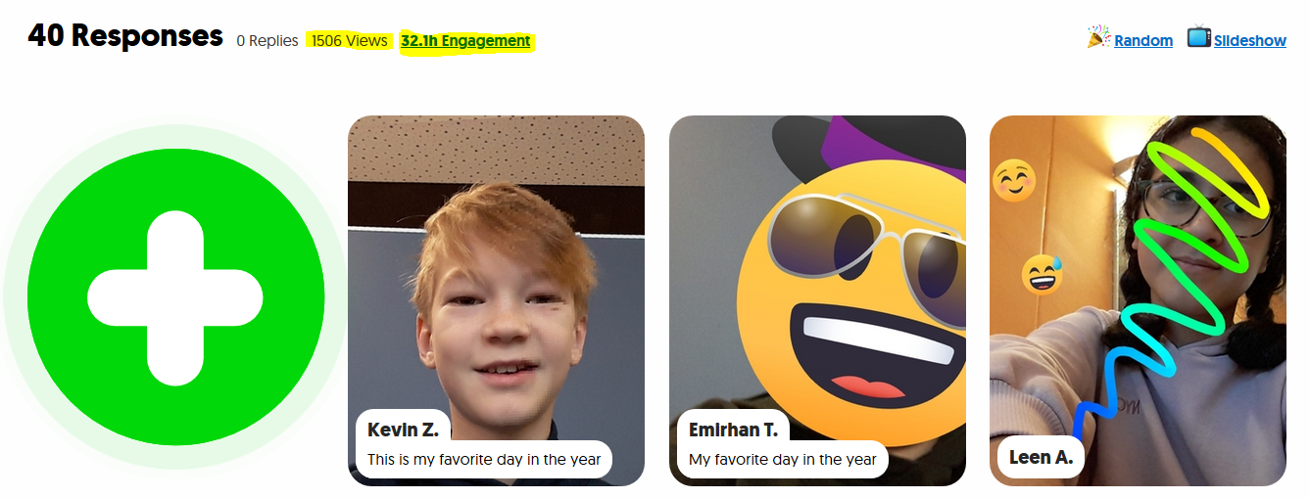
Sprechaufgaben online
z.B. Sprechaufgaben
z.B. Sprechaufgaben

Slide 14
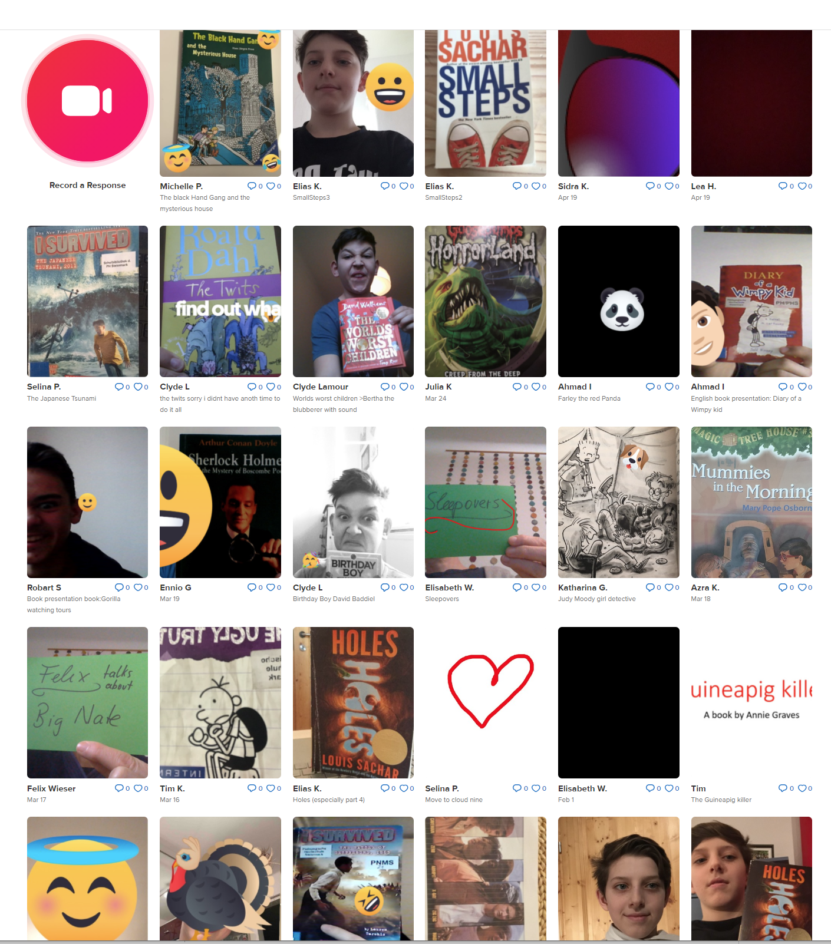

Book presentations online

Slide 15
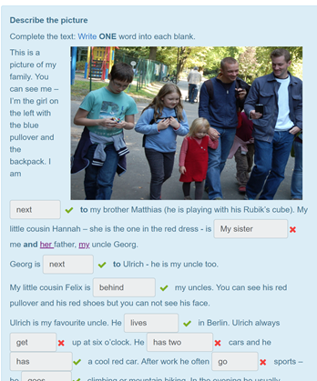
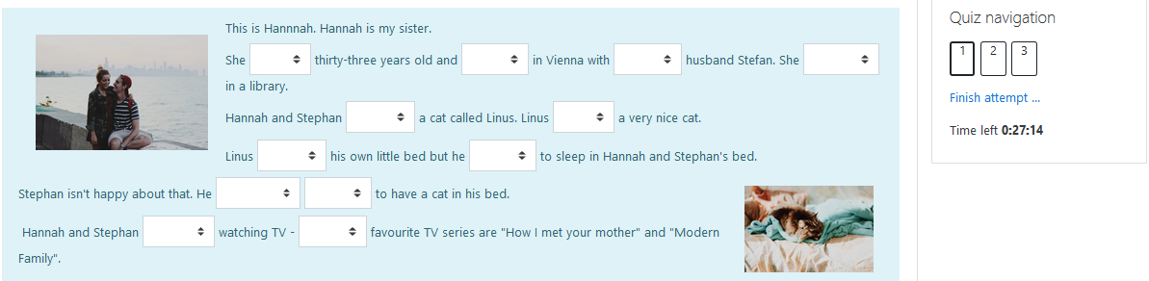
Tests online
Zeitlich flexibel – wenn der Schüler bereit ist
Weniger Stress: Wiederholbar / Hörübungen mehrmals anhörbar....
NEUE LEHRERROLLE!

Slide 16



Lehrperson hat Zeit für Kleingruppen: Tea and talk, Book chats, individuelle Hilfe

Slide 17
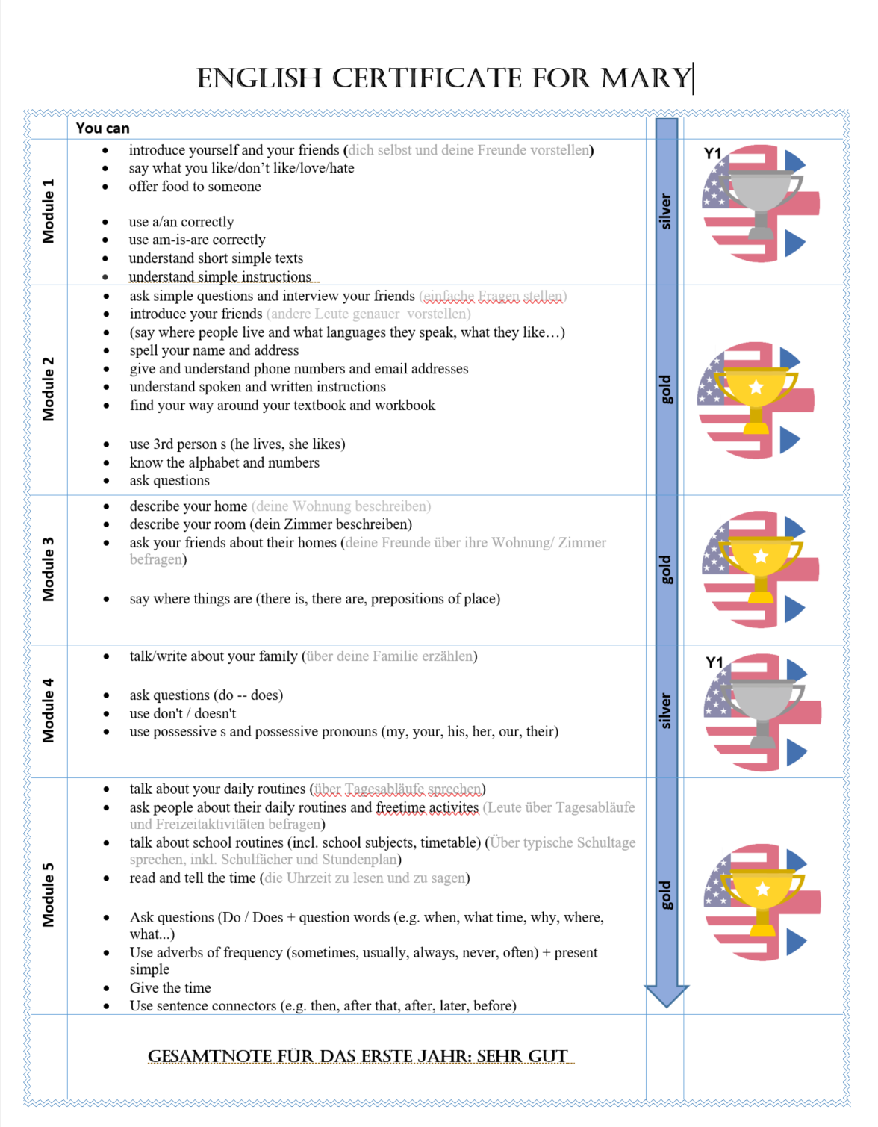

Welche Vorteile bringt das System
Für langsame Lerner / Schüler/innen mit nichtdeutscher Muttersprache / Schüler mit Aufholbedarf mit Aufholbedarf
Lernziele werden erreicht
Erfolgserlebnisse
Zeit um echtes Verständnis zu entwickeln
3. Jahr in gleichbleibender Umgebung
Standard AHS Level kann erreicht werden
Für schnelle Lerner
Kein Warten
Erfolgserlebnisse
Zeit für Vertiefung
Arbeit auf Standard AHS Level

Slide 18
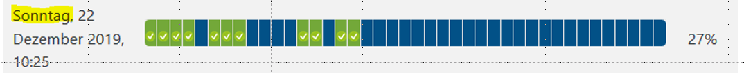
Weitere Vorteile für die Lernenden
Sofortige Rückmeldung bei geschlossenen Aufgaben im Unterricht
Grammatikaufgaben
Hörübungen (Audio, Video)
Leseaufgaben
Freies, wiederholtes, „privates“ Üben möglich
interaktive Übungen
Sprechaufgaben (Flipgrid)
Überblick über
Lernziele
Fortschritt
Leistungen
INDIVIDUELLES, zeitlich FLEXIBLES Lernen möglich

Slide 19
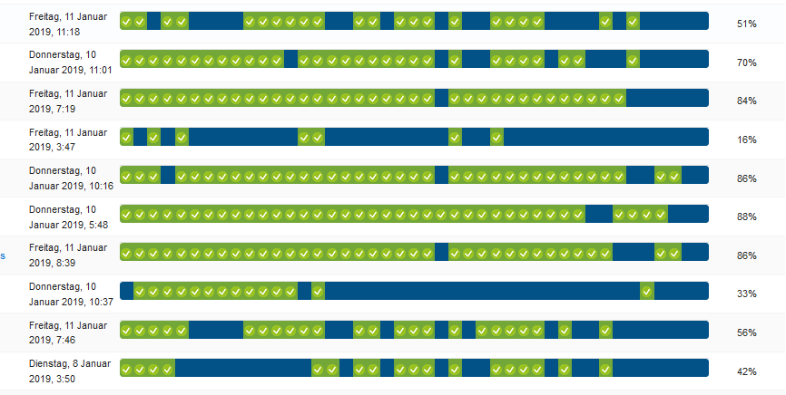
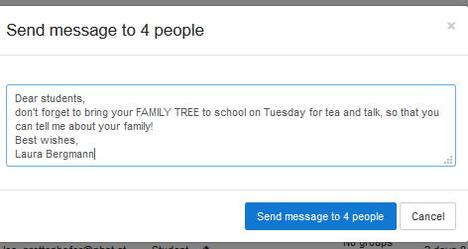
Übersicht für Lehrperson

Slide 20
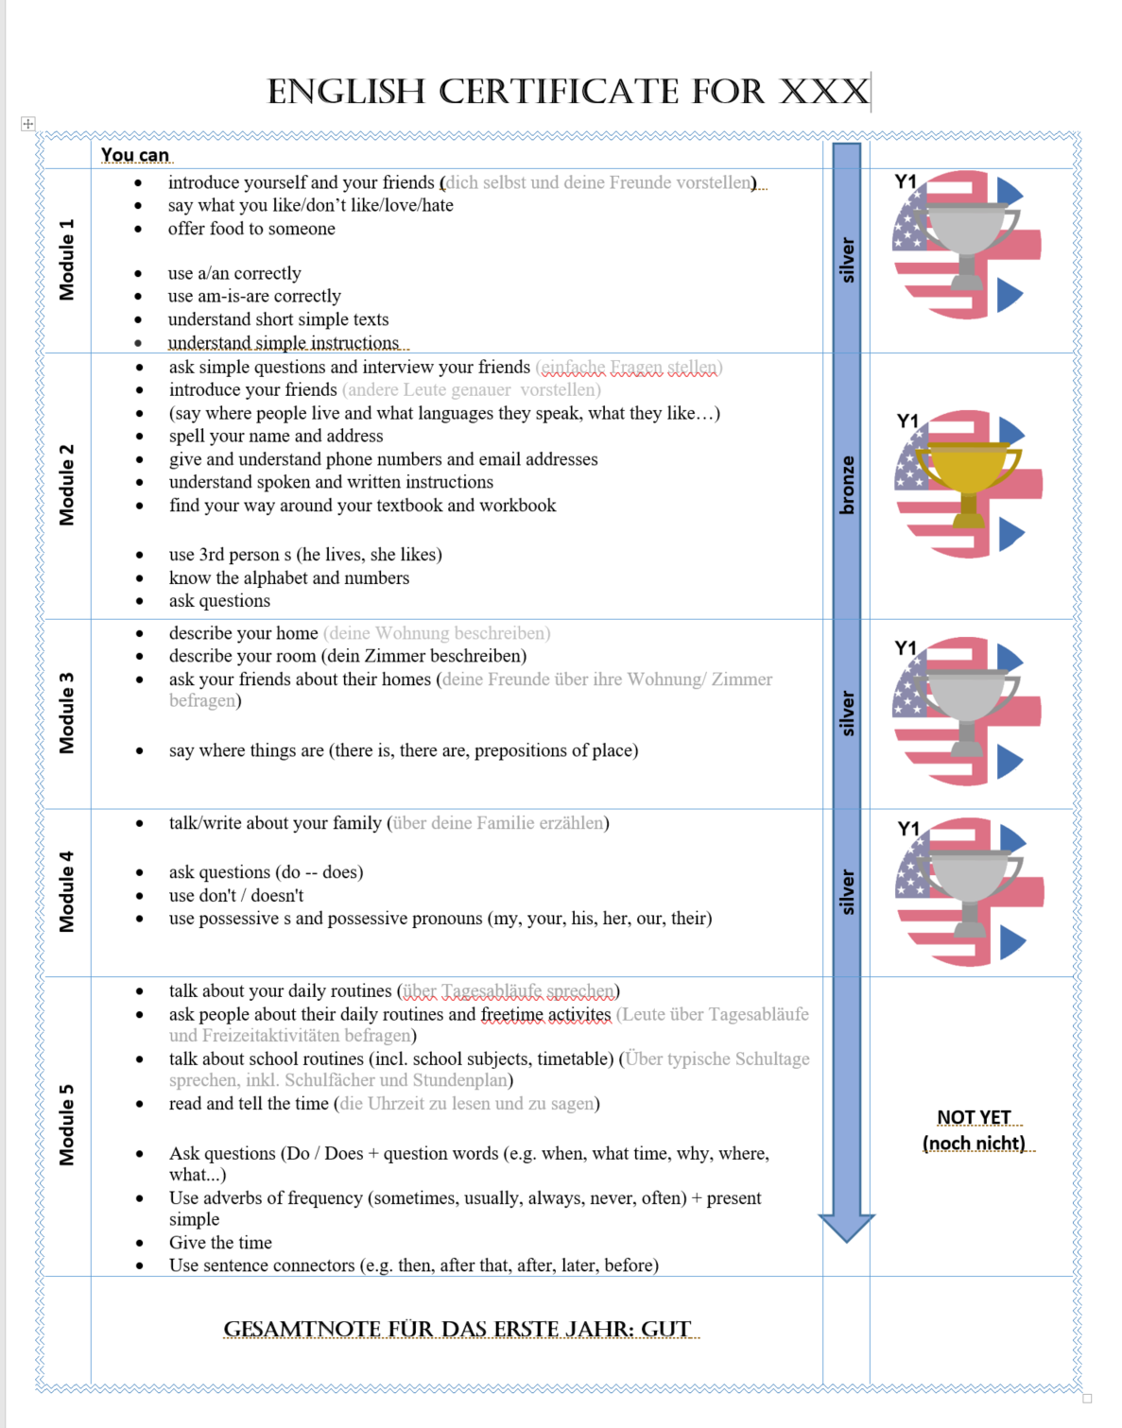
Klare Dokumentation des Fortschritts

Slide 21
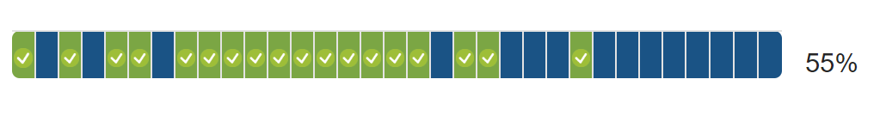

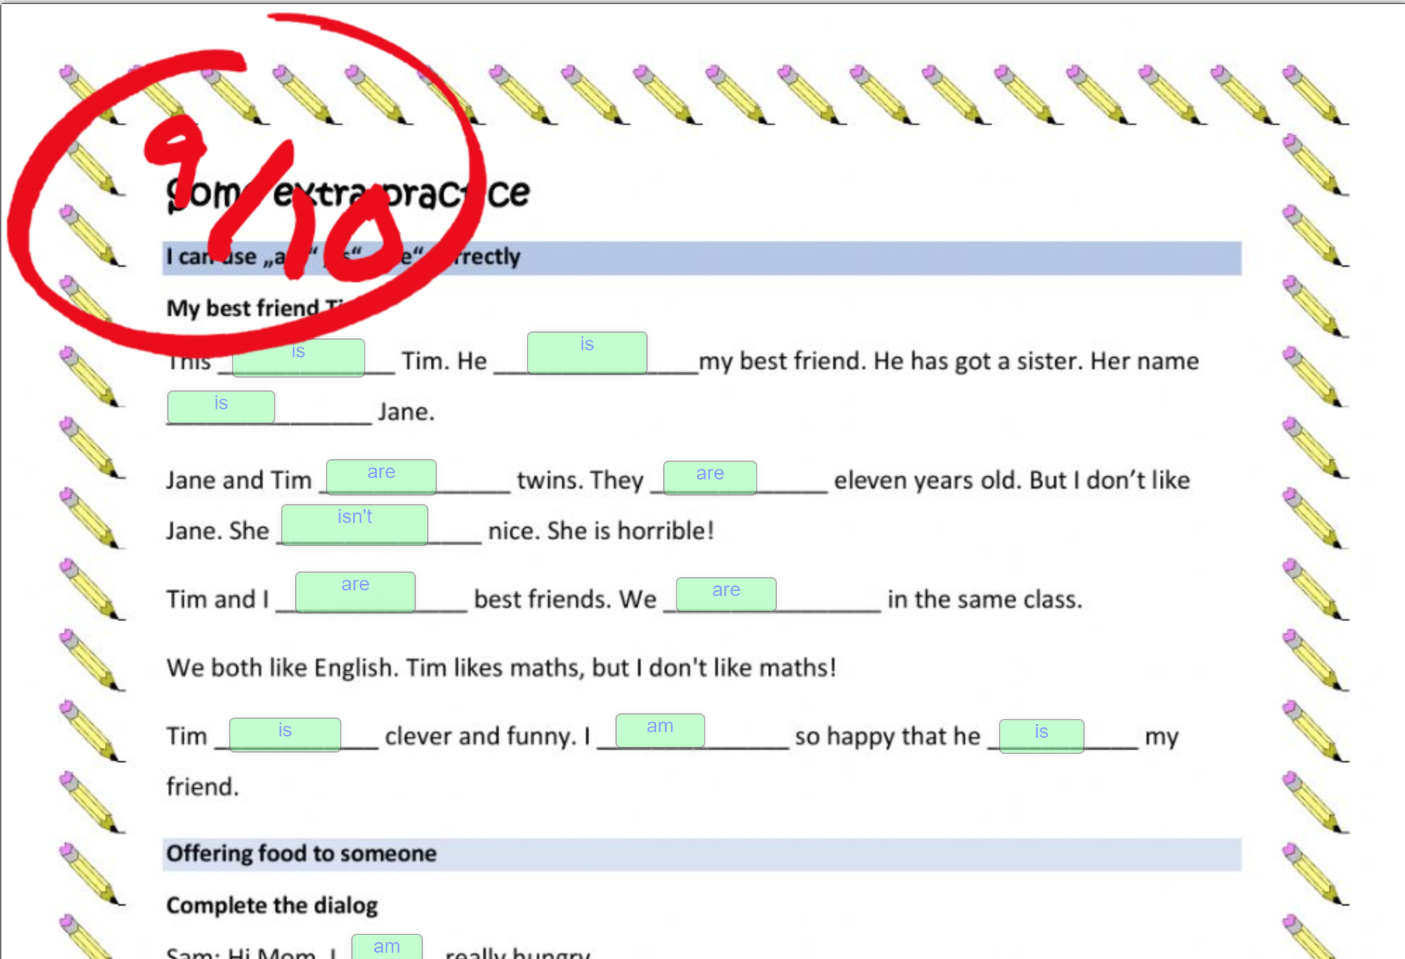

Würde es auch ohne Tablet funktionieren?
NEIN, weil ...
Überblick über Lernfortschritt nur online zeitnah möglich
Hörübungen und Lernvideos für die Kinder immer verfügbar / unbegrenzt wiederholbar
Lösungen für fast alle Aufgaben online
Feedback auf einfache Übungen über Computer sofort
Tests teilweise automatisiert / Auswertung und Feedback sofort
Zugang zu Arbeitsmaterial jederzeit auch von zuhause

Slide 22
Lernablauf
ABSCHLUSS auf MASTERY LEVEL
KURS
Modul
Pflichtaufgaben
Gespräch
Pretest
NICHT BESTANDEN
BESTANDEN
Abschlusstest
Bestanden: Weiter zum nächsten Modul
Modul
Weitere Übungen
BESTANDEN
Pretest
Gespräch

Slide 23

Und jetzt direkt zu Moodle live
https://www3.lernplattform.schule.at/praxisnms/
Notes:
5a) Schulversuche dürfen an einer Schule nur eingerichtet werden, wenn die Erziehungsberechtigten von mindestens zwei Dritteln der Schüler und mindestens zwei Drittel der Lehrer der betreffenden Schule dem Schulversuch zustimmen. Ist ein Schulversuch nur für einzelne Klassen einer Schule geplant, darf ein derartiger Schulversuch nur eingerichtet werden, wenn die Erziehungsberechtigten von mindestens zwei Dritteln der Schüler, welche diese Klasse voraussichtlich besuchen werden, und mindestens zwei Drittel der Lehrer, welche in dieser Klasse voraussichtlich unterrichten werden, zustimmen; diese Zustimmung gilt auch für eine Fortsetzung des Schulversuches in den aufsteigenden Klassen. An Berufsschulen tritt an die Stelle der erforderlichen Zustimmung der Erziehungsberechtigten die entsprechende Zustimmung der Schüler. Dieser Absatz gilt nicht für Schulversuche zur Erprobung neuer Fachrichtungen an berufsbildenden Schulen.

Slide 24

Zeit für Ihre Fragen
Notes:
5a) Schulversuche dürfen an einer Schule nur eingerichtet werden, wenn die Erziehungsberechtigten von mindestens zwei Dritteln der Schüler und mindestens zwei Drittel der Lehrer der betreffenden Schule dem Schulversuch zustimmen. Ist ein Schulversuch nur für einzelne Klassen einer Schule geplant, darf ein derartiger Schulversuch nur eingerichtet werden, wenn die Erziehungsberechtigten von mindestens zwei Dritteln der Schüler, welche diese Klasse voraussichtlich besuchen werden, und mindestens zwei Drittel der Lehrer, welche in dieser Klasse voraussichtlich unterrichten werden, zustimmen; diese Zustimmung gilt auch für eine Fortsetzung des Schulversuches in den aufsteigenden Klassen. An Berufsschulen tritt an die Stelle der erforderlichen Zustimmung der Erziehungsberechtigten die entsprechende Zustimmung der Schüler. Dieser Absatz gilt nicht für Schulversuche zur Erprobung neuer Fachrichtungen an berufsbildenden Schulen.

Slide 25

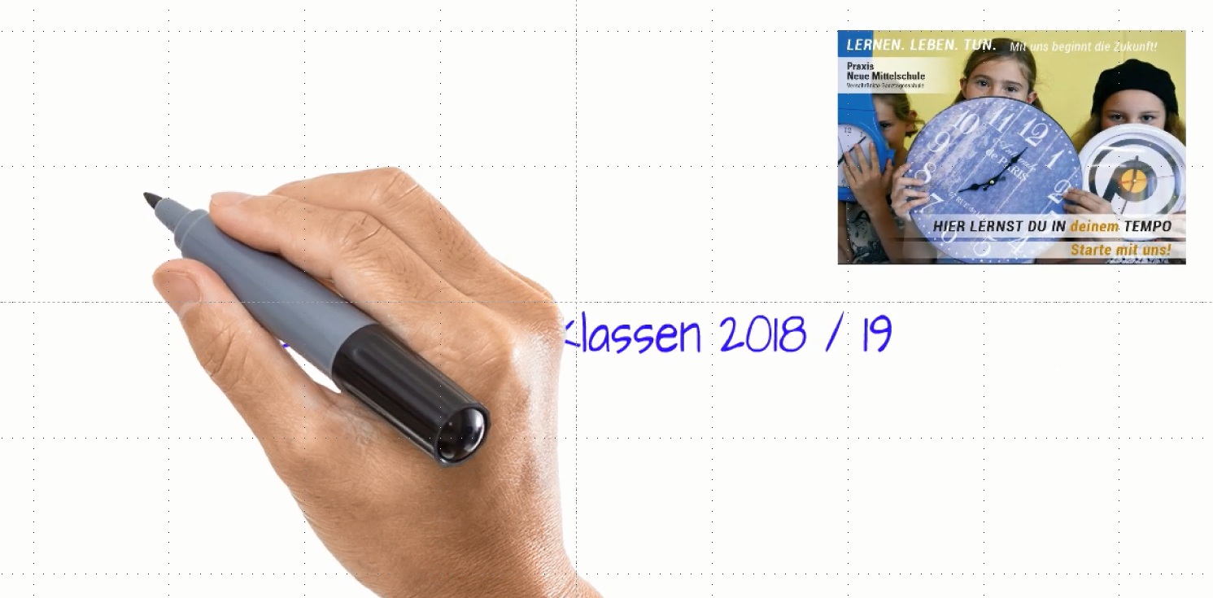
Ablauf – Aufstieg bei „mastery“

